Slide 1
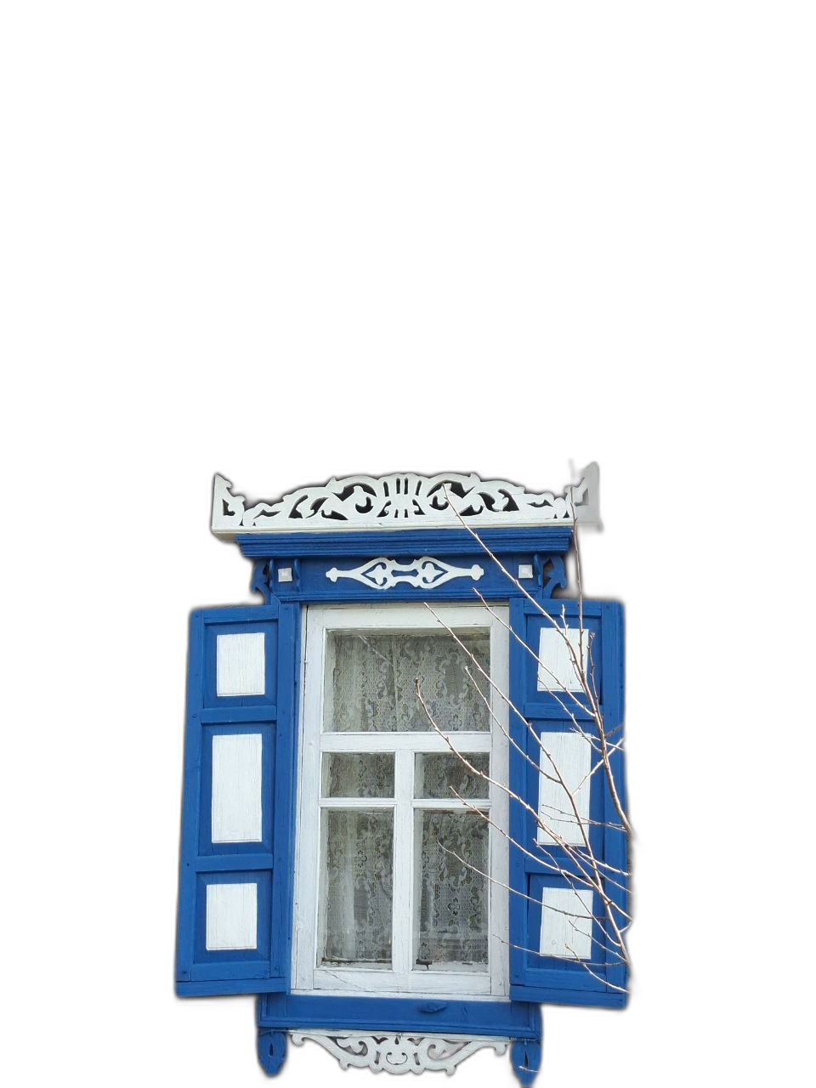
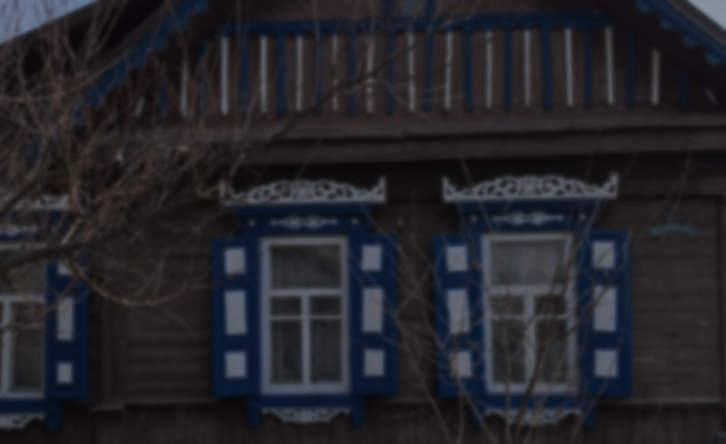
МІНІСТЭРСТВА АДУКАЦЫІ РЭСПУБЛІКІ БЕЛАРУСЬ
БЕЛАРУСКІ ДЗЯРЖАЎНЫ ЎНІВЕРСІТЭТ
ГІСТАРЫЧНЫ ФАКУЛЬТЭТ
Кафедра этналогіі, музеялогіі і гісторыі мастацтваў
ВЕТКАЎСКІЯ ЛІШТВЫ
Аўдыягід-квэст
Выканала:
- Коўшар Дар’я Андрэеўна, студэнтка 2 курса гістарычнага факультэта БДУ
Навуковы кіраўнік:
- Філіпчык Дзяніс Уладзіміравіч, дацэнт кафедры этналогіі, музеялогіі і гісторыі мастацтваў БДУ

Slide 2
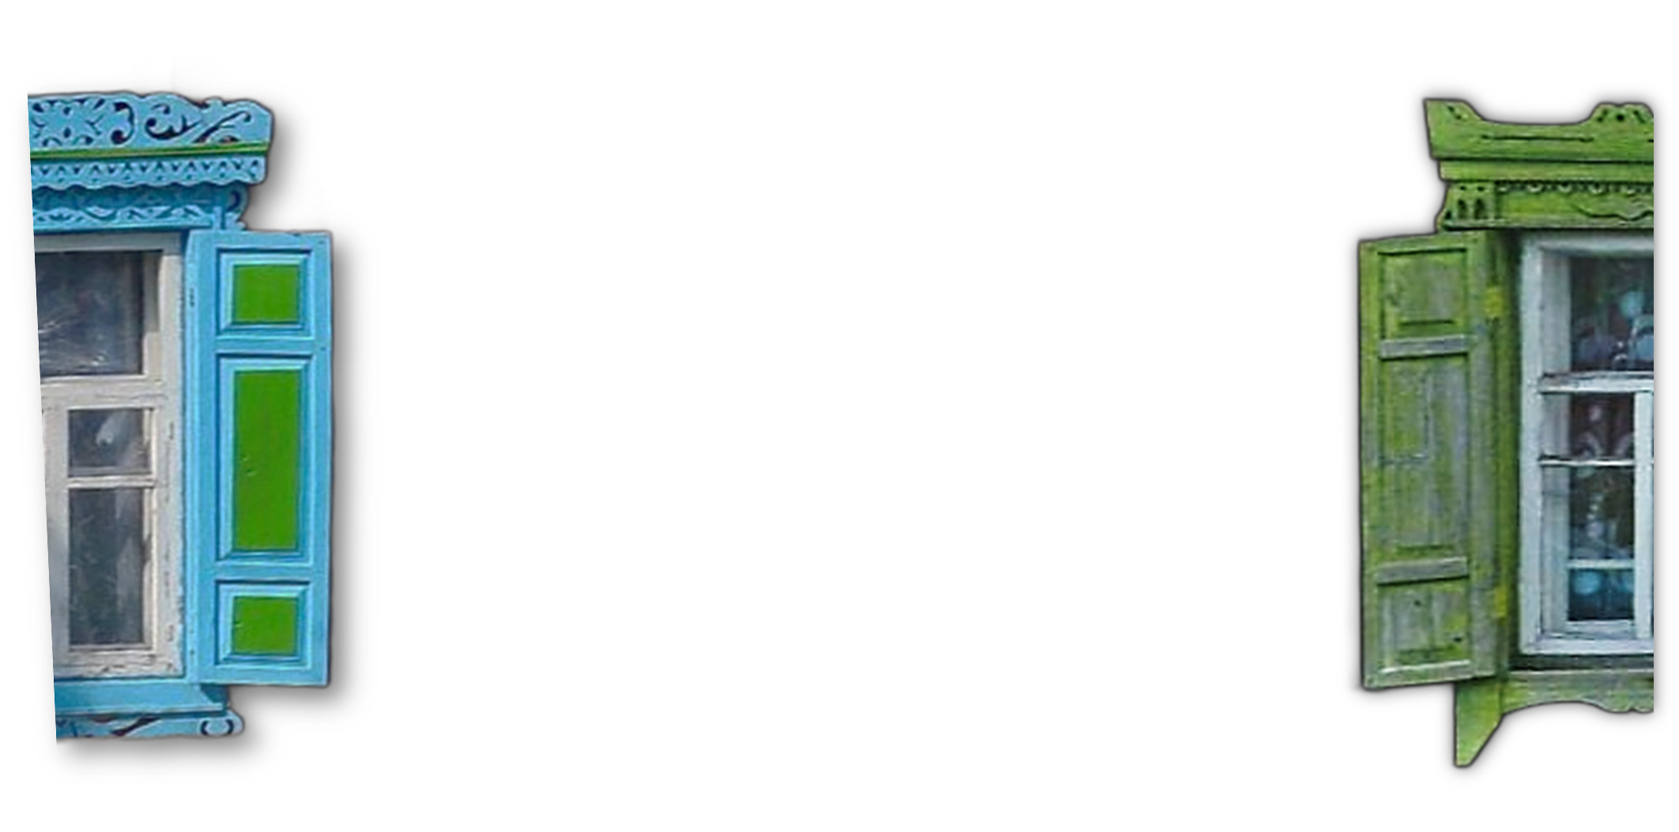
ІДЭЯ ПРАЕКТА:
Працуючы на аснове GPS, дадатак паказвае на карце, дзе знаходзіцца карыстальнік, і дапамагае знайсці дамы з веткаўскімі ліштвамі паблізу, забяспечваючы аўдыяэкскрсію і тэкставыя апісанні для кожнага будынка.
ЗМЕСТ:
Агульныя звесткі пра г. Ветка (Гомельская вобласць):
Тэрміналагічнае і функцыянальнае тлумачэнне паняцця «ліштва»
Падрабязнае апісанне архітэктурных і мастацкіх асаблівасцей кожнага аб'екта
Фотаздымкі аб'ектаў у розных ракурсах, а таксама (пры наяўнасці) гістарычныя фотаздымкі, якія дазваляюць параўнаць сучасны і першапачатковы выгляд ліштвы.
Інтэрактыўныя заданні

Slide 3
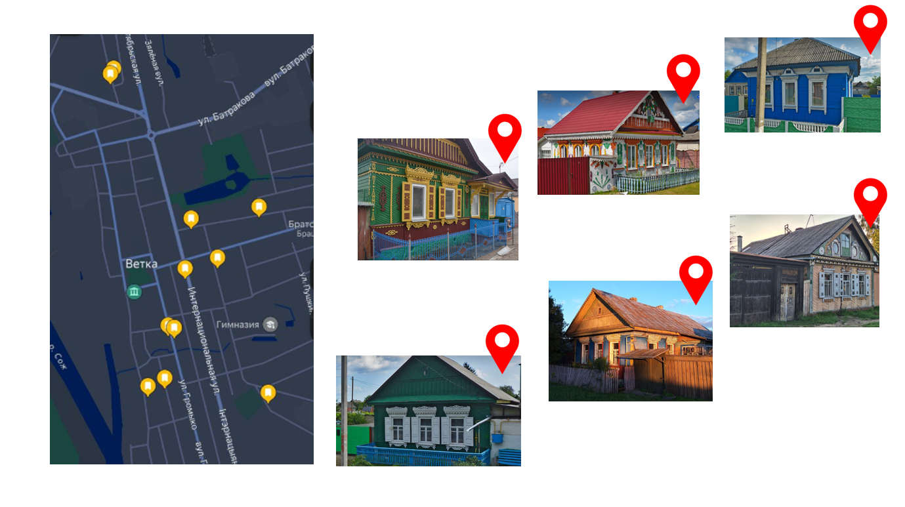
КАРТА МАРШРУТУ

Slide 4
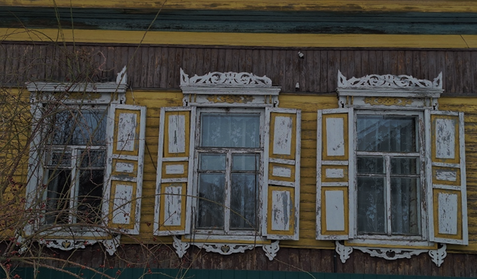

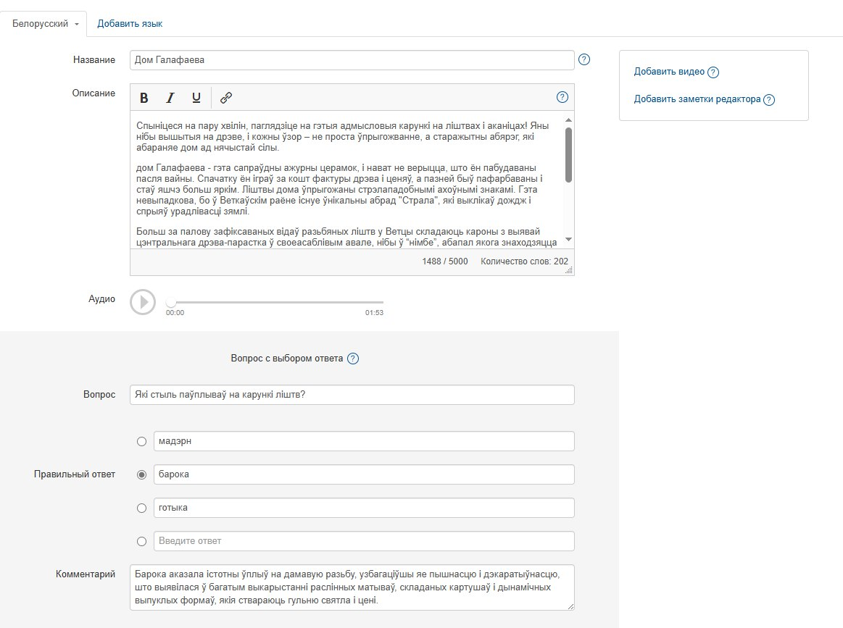
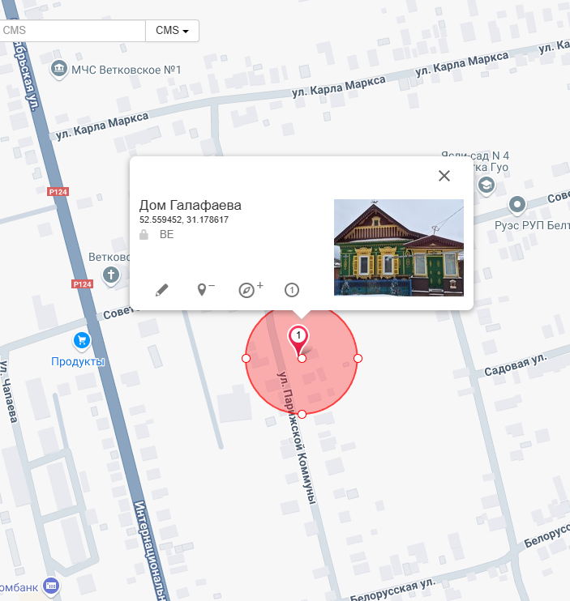

Slide 5
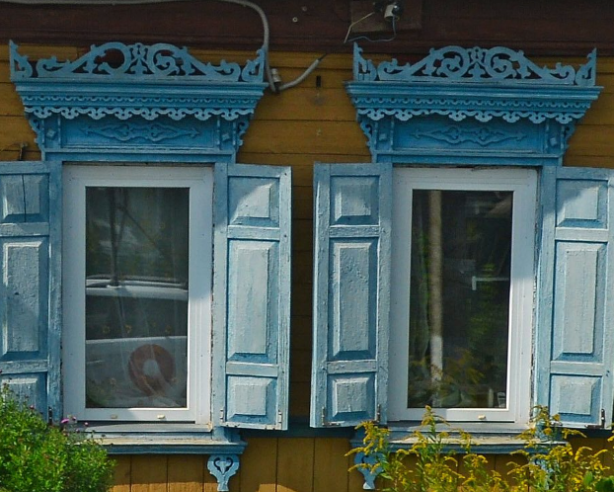
МЭТА ПРАЕКТА:
азнаямленне з архітэктурным дэкорам веткаўскай дамавой разьбы і павышэнне цікавасці да веткаўскай разьбы як да важнай часткі культурнай спадчыны;
развіццё культурна-пазнавальнага турызма ў Веткаўскім раёне.

Slide 6
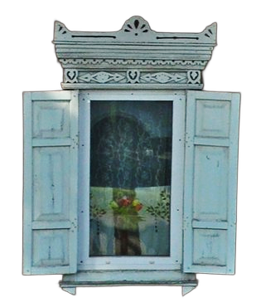
ЗАДАЧЫ:
Распрацоўка маршрута з аўдыёгідам, прысвечаным вывучэнню архітэктуры праз прызму дэкору вокнаў.
Папулярызацыя праекта ў СМІ і сацыяльных сетках.
Наладжванне партнёрства з турыстычнымі агенцтвамі, гасцініцамі, музеямі і іншымі зацікаўленымі арганізацыямі для павелічэння ахопу аўдыягіда.
Павышэнне і развіцце турыстычнай атрактыўнасці раёна

Slide 7
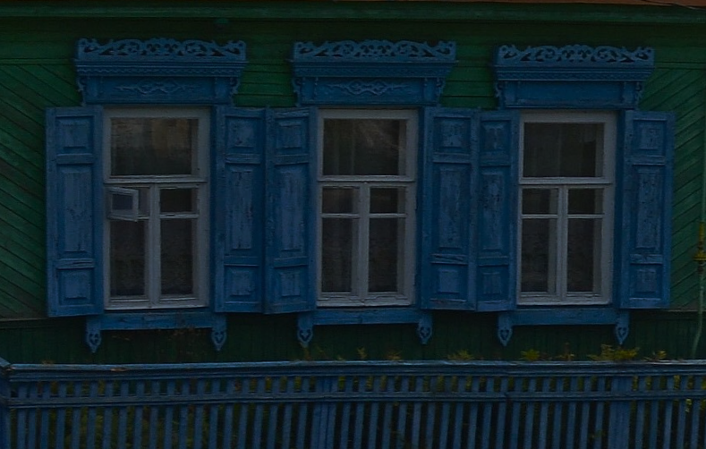
МЭТАВАЯ АЎДЫТОРЫЯ:
• Жыхары Веткаўскага раёна і г. Гомеля, зацікаўленыя ў гісторыі і культуры свайго рэгіёна.
• Індывідуальныя турысты, якія цікавяцца традыцыйным беларускім мастацтвам, беларускай культурай.
• Мастакі, дызайнеры, архітэктары, якія шукаюць натхненне ў народнай творчасці.
• Навукоўцы і даследчыкі, якія вывучаюць беларускую этнаграфію і фальклор.

Slide 8
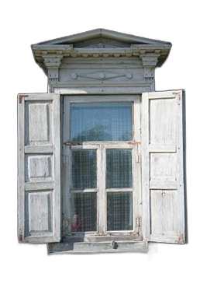
ПРАКТЫЧНАЯ ПРЫМЯНІМАСЦЬ:
Турыстычная прывабнасць (Аўдыёгід дазваляе турыстам самастойна даследаваць Веткаўскі раён, даведацца пра гісторыю і значэнне разьбяных ліштвы, а таксама пра іншыя цікавыя факты пра мясцовую архітэктуру і культуру. Ён можа прапаноўваць гатовыя маршруты, якія дапамогуць турыстам убачыць самыя цікавыя прыклады ліштвы. Аўдыягід на тэлефоне дазваляе карыстальнікам атрымліваць інфармацыю ў любым месцы і ў любы час, што робіць яго зручным для турыстаў і мясцовых жыхароў).
Маркетынг і прасоўванне: (Праект можа спрыяць павышэнню цікавасці да Ветки як да турыстычнага напрамку, што ў сваю чаргу можа прыцягнуць інвестцыі і развіццё мясцовай эканомікі).
Адукацыйны інструмент (Аўдыёгід можа выкарыстоўвацца ў розных адукадыйных установах (школа, універсітэт) і музеях як дадатковы матэрыял для вывучэння культуры і мастацтва).

Slide 9
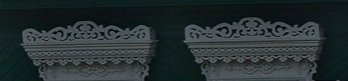
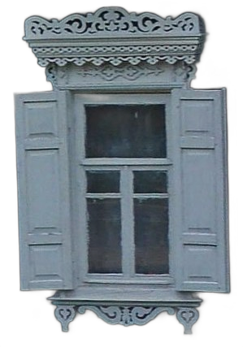
ДАДАТКОВЫЯ АСАБЛІВАСЦІ:
ПРАКТЫЧНАЯ ПРЫМЯНІМАСЦЬ:
Адукацыйны інструмент (Аўдыёгід можа выкарыстоўвацца ў розных адукадыйных установах (школа, універсітэт) і музеях як дадатковы матэрыял для вывучэння культуры і мастацтва).
Інтэрактыўнасць: Праз мабільны дадатак карыстальнікі адказваюць на пытанні пра зададзены аб'ект і атрымліваюць доступ да наступнай аўдыёкарткі.
Інклюзіўнасць: Аўдыягід можа быць распрацаваны з улікам патрэбаў людзей з абмежаванымі магчымасцямі, напрыклад, для людзей з парушэннямі слыху будзе паказаны асобна тэкст

Slide 10
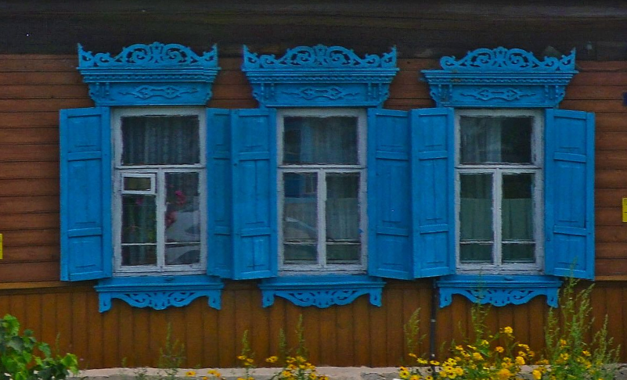
ПЕРСПЕКТЫВЫ РАЗВІЦЦЯ ПРАЕКТА
Супрацоўніцтва з мясцовымі ўстановамі адукацыі і культуры (Напрыклад, Гімназія, ці Веткаўскій музей стараабрадніцтва і беларускіх традыцый ім. Ф. Г. Шклярава) для стварэння і развіцця сумесных праграм.
Супрацоўніцтва з турысцка-інфармацыйнымі цэнтрамі (аўдыягід можа стаць узорам для іншых раёнаў)
Прыцягненне мясцовых гісторыкаў, мастакоў і іншых экспертаў для стварэння унікальнага кантэнту.
Пашырэнне геаграфіі праекта на іншыя рэгіёны Беларусі, дзе таксама захаваліся традыцыі драўлянай разьбы, або ўключэнне дадатковых экскурсійных маршрутаў і тэм па Ветцы.
Даданне AR-функцый, якія дазваляюць карыстальнікам узаемадзейнічаць з ліштвамі ў рэальным часе з дапамогай сваіх смартфонаў.
Паглыбленне інтэграцыі з сацыяльнымі сеткамі, што дазволіць карыстальнікам дзяліцца сваімі ўражаннямі і фатаграфіямі ліштвы.
Прэзентацыя праекта на культурных і турыстычных мерапрыемствах для прыцягнення ўвагі.
Распрацоўка і продаж сувенірнай прадукцыі з выявамі веткаўскіх ліштваў.
Рэгулярны аналіз водгукаў і прапаноў карыстальнікаў для паляпшэння якасці кантэнту і функцыянальнасці дадатку.

